Slide 1
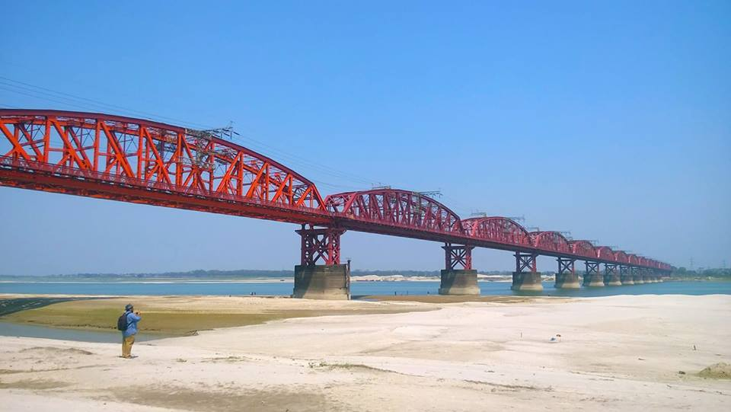
স্বাগতম

Slide 2
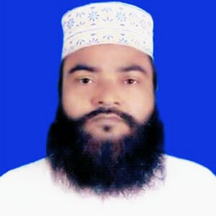
শিক্ষক পরিচিতি
ও:আ,ও,ম ফারুক হোসাইন
সুপার
বড়দারোগা হাট সি,উ,ই দাখিল মাদ্রাসা
মোবাইল:০১৮১৮৪৩৩৪৮৬
ইমেইল:aomfaruk1177@gmail.com

Slide 3
পাঠ পরিচিতি
পঞ্চম শ্রেণি
বিষয়ঃ বাংলাদেশ ও বিশ্ব পরিচয়
পাঠ শিরোনামঃ আমাদের মুক্তিযুদ্ধ
পাঠ্যাংশঃ ৪ পাকিস্তানি বাহিনীর হত্যাযজ্ঞ

Slide 4
শিখনফল
এই পাঠ শেষে শিক্ষার্থীরা--- ১ মুক্তিযুদ্ধ চলাকালে পাকিস্তানি সেনাবানীর অত্যাচার ও নির্যাতন সম্পর্কে বলতে পারবে।
২ পাকিস্তানি সেনাবাহিনী কর্তৃক বুদ্ধিজীবীদের হত্যার ঘটনা বলতে পারবে।

Slide 5
চলো একটি ভিডিও দেখি
ভিডিওতে কী দেখলে,
আজ আমাদের পাঠ কী হতে পারে?

Slide 6
আজকের পাঠ
আমাদের মুক্তিযুদ্ধ
পাকিস্তানি বাহিনীর হত্যাযজ্ঞ

Slide 7
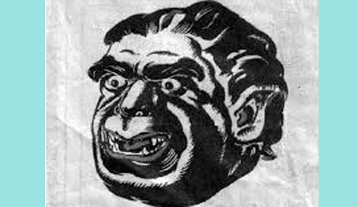
১৯৭১ সালের ২৫ এ মার্চ কালরাত “অপারেশন সার্চ লাইট” ।

Slide 8
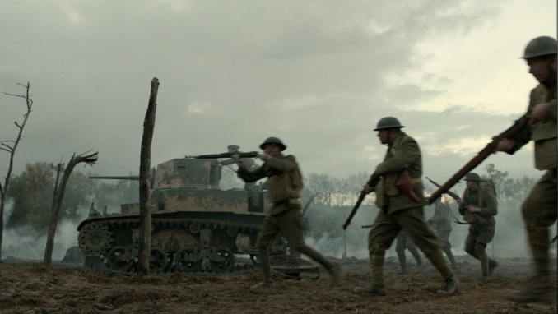
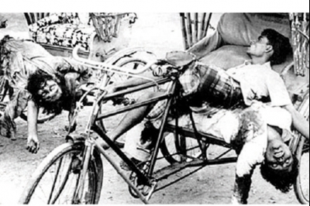
ছবি দেখে আলোচনায় অংশগ্রহণ করো
পাকিস্তানি বাহিনীর আক্রমন
নির্বিচারে মানুষ হত্যা
১৯৭১ সালের ২৫ মার্চ রাতের পাকিস্তানি বাহিনীর হত্যাযজ্ঞ।

Slide 9
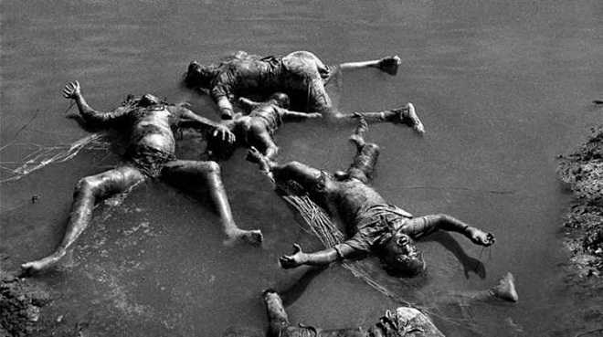
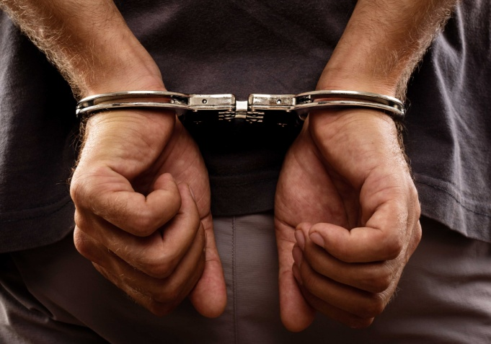
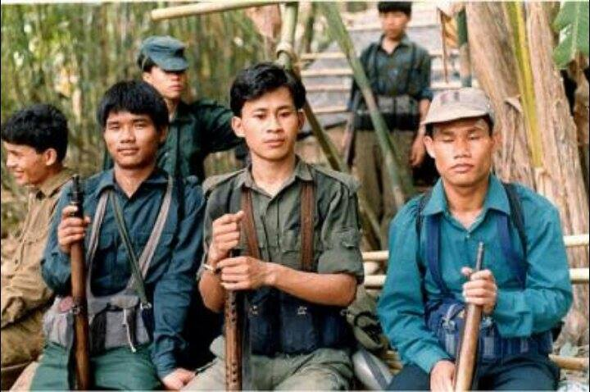
গণহত্যা
ধর-পাকড়
তারপর থেকে গণহত্যা,লুটতরাজ ও ধর-পাকড় চলতে থাকে।
লুটের প্রস্তুতি

Slide 10
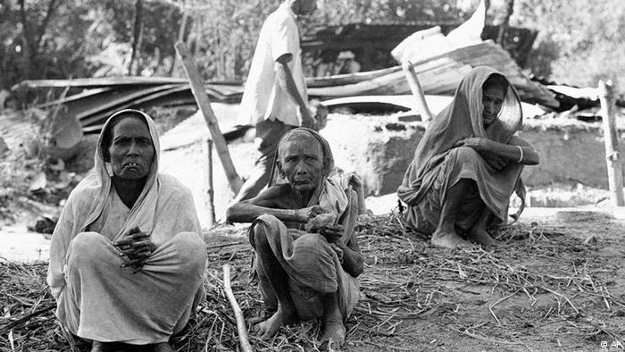
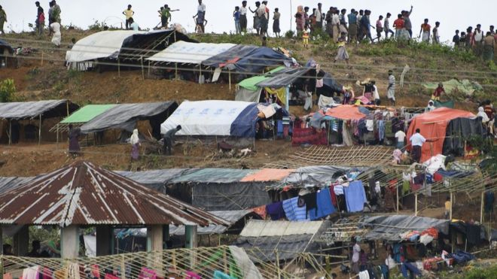
ছবি দেখে আলোচনায় অংশগ্রহণ করো
ঘর পোড়া অসহায় মানুষ
ভারতে আশ্রয় নেওয়া মানুষ
ঘর-বাড়ি জ্বালিয়ে দেওয়া হয় এবং প্রায় এক কোটি মানুষ ভারতে আশ্রয় নেয়।

Slide 11
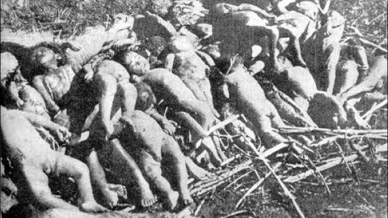
ছবি দেখে আলোচনায় অংশগ্রহণ করো
এই যুদ্ধে প্রায় ৩০ লাখ বাঙালি শহীদ হন।

Slide 12
একক কাজ
১। কোন তারিখে পাকিস্তানি বাহিনী আক্রমন করে?
২। মুক্তিযুদ্ধে কী পরিমান বাঙালি শহিদ হন?
উত্তর
১। ১৯৭১ সালের ২৫ এ মার্চ রাতে ।
২।মুক্তিযুদ্ধে প্রায় ৩০ লক্ষ বাঙালি শহিদ হন।

Slide 13
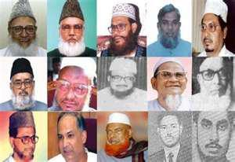
ছবি দেখে আলোচনায় অংশগ্রহণ করো
এ দেশিয় কিছু মুক্তিযুক্ত বিরোধী লোক
এদেশের কিছু মানুষ মুক্তিযুদ্ধের বিপক্ষে অবস্থান করেছিল।

Slide 14
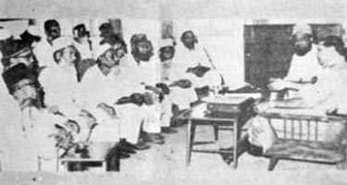
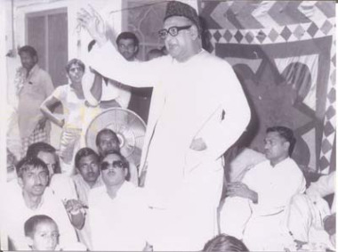
ছবি দেখে আলোচনায় অংশগ্রহণ করো
আলবদর
রাজাকার
শান্তিকমিটি
আল-শামস
তারা শান্তিকমিটি,রাজাকার,আলবদর,আল-শামস নামে বিভিন্ন কমিটি ও সংগঠন গড়ে তোলে।

Slide 15
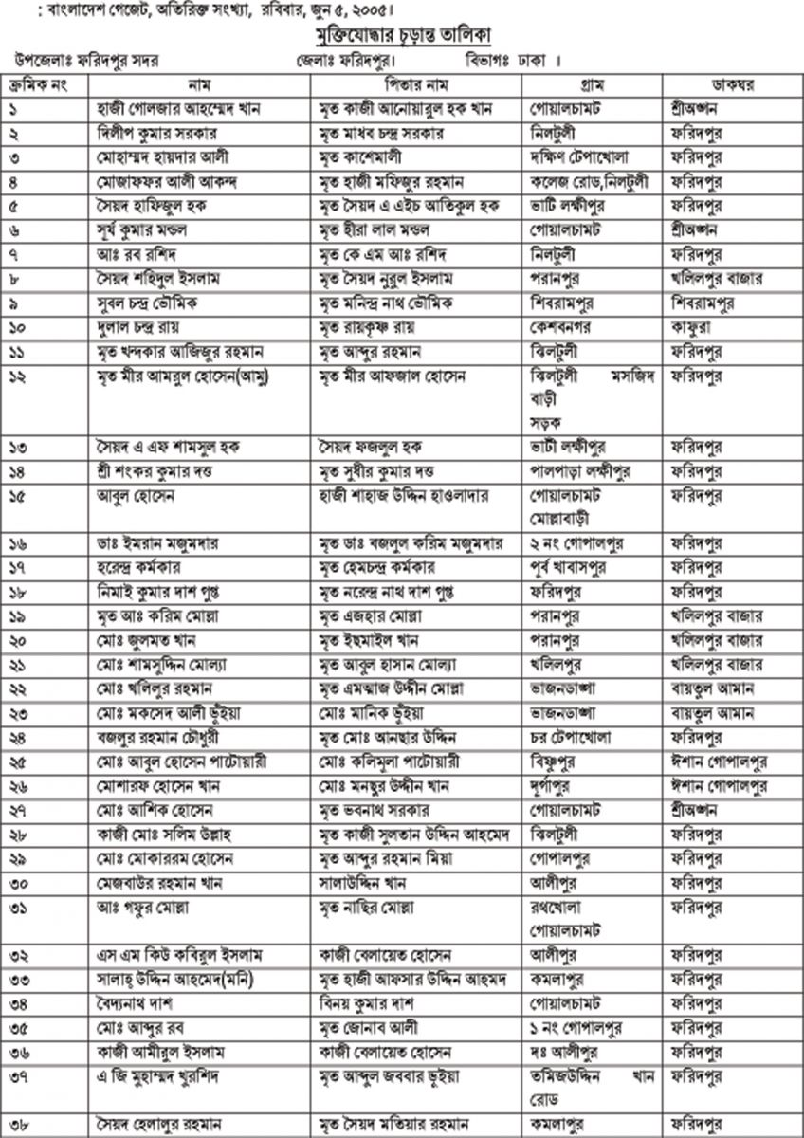
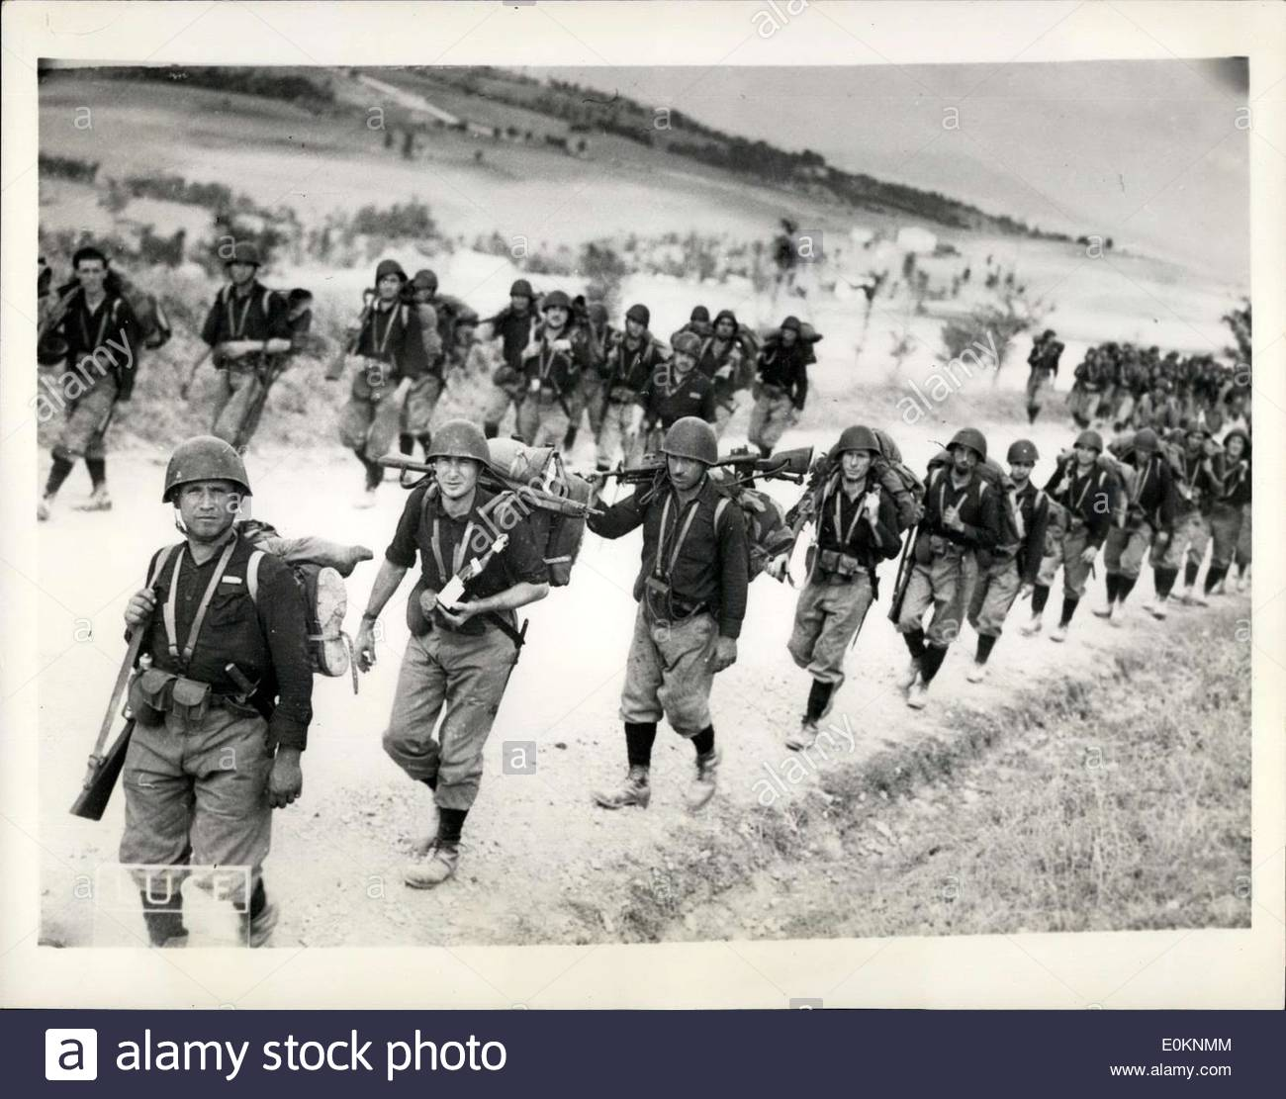
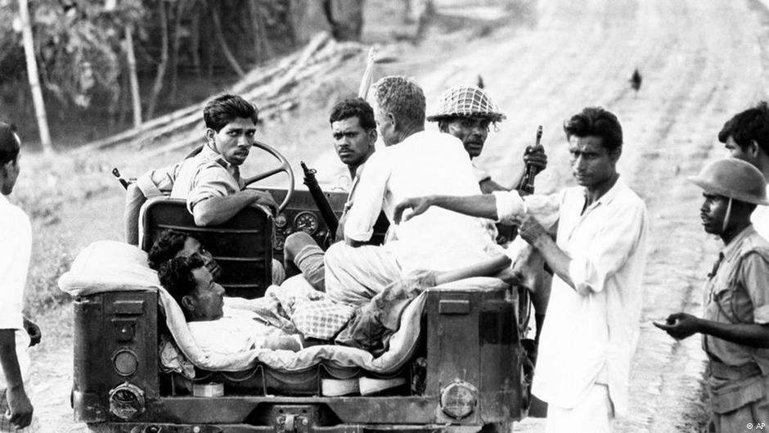
মুক্তিযোদ্ধাদের নামের তালিকা
পাকিস্তানি বাহিনী
পথচিনিয়ে দেওয়া হচ্ছে
রাজাকাররা মুক্তিযোদ্ধাদের নামের তালিকা হানাদার বাহিনীর কাছে দেয় এবং পথ চিনিয়ে দিয়ে তাদের সাহায্য করেছিল।

Slide 16
জোড়ায় কাজ
১।কারা মুক্তিযুদ্ধে বিপক্ষে অবস্থান নিয়েছিল?
২। রাজাকাররা কীভাবে পাকিস্তানিদের সাহায্য করতো?
উত্তর
১। এদেশের কিছু মানুষ মুক্তিযুদ্ধে বিপক্ষে অবস্থান নিয়েছিল।
২। রাজাকারেরা পথ চিনিয়ে ও ভাষা বুঝিয়ে দিয়ে পাকিস্তানিদের সাহায্য করতো।

Slide 17
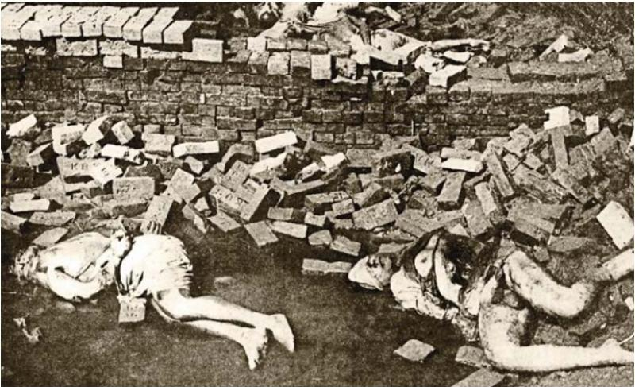
ছবি দেখে আলোচনায় অংশগ্রহণ করো
মুক্তিযুদ্ধের শেষের দিকে পাকিস্তানি হানাদার বাহিনী এ দেশকে মেধাশূন্য করার পরিকল্পনা করে।

Slide 18
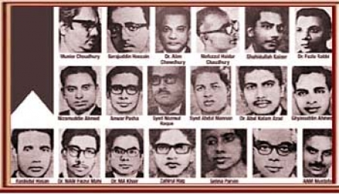
ছবি দেখে আলোচনায় অংশগ্রহণ করো
১০ই ডিসেম্বর থেকে ১৪ই ডিসেম্বরের মধ্যে তার আমাদের অনেক গুণী শিক্ষক,শিল্পী,সাংবাদিক,চিকিৎসক এবং সাহিত্যিকদের ধরে নিয়ে হত্যা করে।

Slide 19
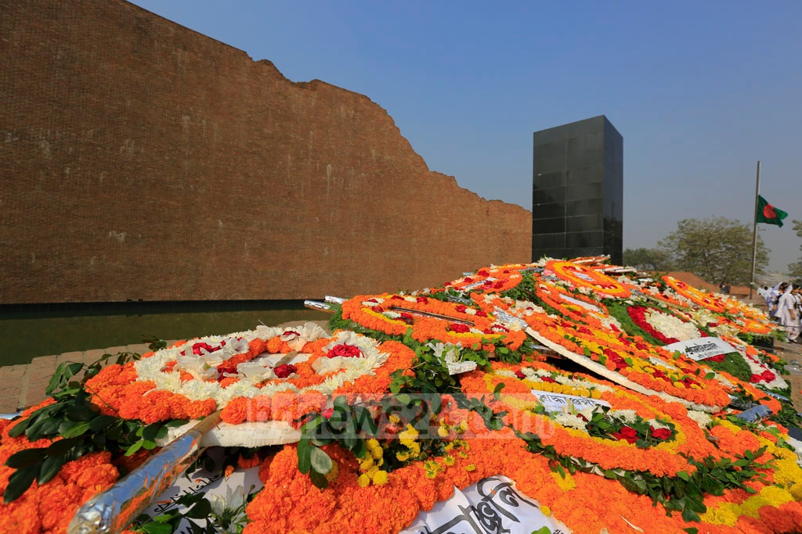
শহিদদের স্মরণ
তাঁদের স্মরণে প্রতিবছর ১৪ই ডিসেম্বর ‘শহিদ বুদ্ধিজীবী দিবস’ পালন করা হয়।

Slide 20
দলগত কাজ
১। “অপারেশন সার্চ লাইট” কী?
২। পাকিস্তানিরা এ দেশকে মেধাশূন্য করতে চেয়েছিল কেন?
উত্তর
১। পাকিস্তানিরা ১৯৭১ সালের ২৫ এ মার্চ রাতে যে আক্রমন করেছিল ,সেই আক্রমন কে “অপারেশন সার্চ লাইট”বলে।
২। পাকিস্তানিদের নিশ্চিত পরাজয় জেনে বাঙালিদের ধাবিয়ে রাখার জন্য তারা এ দেশকে ”মেধাশূন্য” করতে চেয়েছিল।

Slide 21
বাংলাদেশ ও বিশ্বপরিচয় বই খোলে ৮ নং পৃষ্ঠার পাকিস্তানি বাহিনীর হত্যাযজ্ঞ অংশটুকু নিরবে পড়।

Slide 22
মূল্যায়ন
১। “শহিদ বুদ্ধিজীবী” দিবস কোন তারিখ?
২। মুক্তিযুদ্ধে ভারতের ভুমিকা বর্ণনা কর।

Slide 23
পরিকল্পিত কাজ
১। তোমার পরিচিত কোন মুক্তিযোদ্ধার নিকট থেকে গল্প শুনে কোন যুদ্ধ কাহিনী লিখে আনবে।

Slide 24
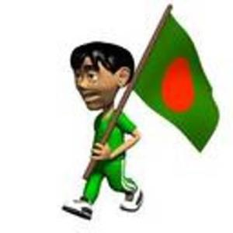
ধন্যবাদ

